Slide 1
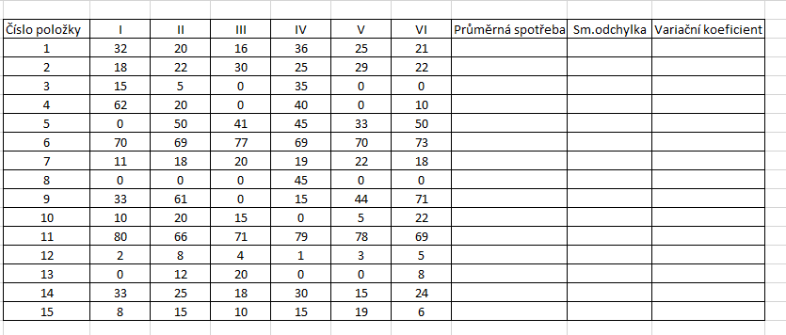
Příklad:
V rámci dodavatelského řetězce se spotřebovává 15 sortimentních položek. Proveďte analýzu ABC-XYZ těchto 15 sortimentních položek a doplňte následující tabulky. Sestrojte Paretův diagram.

Slide 2
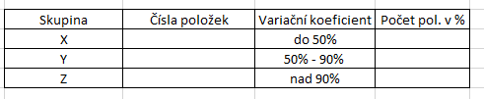


Slide 3

Řešení:

Slide 4
